Slide 1

Florian Albrecht
MaT. Nr.: 810315

Slide 2

Gliederung
Airflow Basics
DAG
Reale Beispiele aus der Wirtschaft
Live Demo

Slide 3
Airflow Basics
Open-Source Plattform bzgl. Workflow Orchestrierung
Skriptelemente basieren auf Python
Ursprung liegt bei AirbnB
Alle Workflows werden in sog. DAG dargestellt

Slide 4
DAG
DAG = Direct Acyclic Graph → Gerichteter azyklischer Graph
Alle Aufgaben (Tasks) eines Jobs müssen in einem DAG definiert werden
Startknoten ist der Task (oder mehrere), welche keinen abhängigen Knoten besitzen
Mögliche Konfigurationen werden entweder in einer DAG Definition File definiert, oder als default_args innerhalb der Skripte

Slide 5
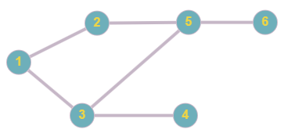
DAG – ALUD Grundlagen
Ungerichteter Graph:

Slide 6
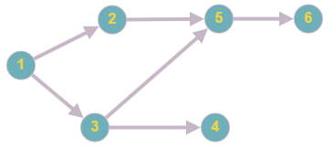
DAG – ALUD Grundlagen
Gerichteter Graph:

Slide 7
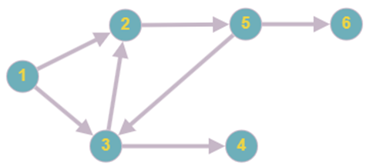
DAG – ALUD Grundlagen
(Gerichteter) zyklischer Graph:

Slide 8
DAG
DAG = Direct Acyclic Graph → Gerichteter azyklischer Graph
Alle Aufgaben (Tasks) eines Jobs müssen in einem DAG definiert werden
Startknoten ist der Task (oder mehrere), welche keinen abhängigen Knoten besitzen
Mögliche Konfigurationen werden entweder in einer DAG Definition File definiert, oder als default_args innerhalb der Skripte

Slide 9
DAG - Tasks
Mögliche Tasks:
Python Skripte
Shell Skripte
Datenbank-Queries
Cloud-basierte Jobs (z. B. Spark Jobs)
Etc.

Slide 10
DAG – mandatory arguments
Importieren der benötigten Module und Libraries
Deklarieren der default Argumente
Instanziieren des DAG-Objekts
Definieren aller Aufgaben
Definieren der Abhängigkeiten/Ablauf

Slide 11


Beispiele aus der Wirtschaft
Jeden Monat neue Datenwerkzeuge
→ viele Integrationen
→ Verwaltung schwierig und
kostspielig
→ Besitzen Datenpipelines, welche mit vielen Backend-Services verbunden sind und komplexe Workflows benötigen

Slide 12
Live Demo

Slide 13
Bildquellen
Titelfolie: https://en.wikipedia.org/wiki/Apache_Airflow (aufgerufen am 25.06.2023)
Airflow Logo auf allen Folien: https://medium.com/kocdigital/getting-started-with-apache-airflow-d2f9dd83f7d5 (aufgerufen am 25.06.2023)
Onefootball Logo: https://www.onefootball.design/de (aufgerufen am 25.06.2023)

